Slide 1
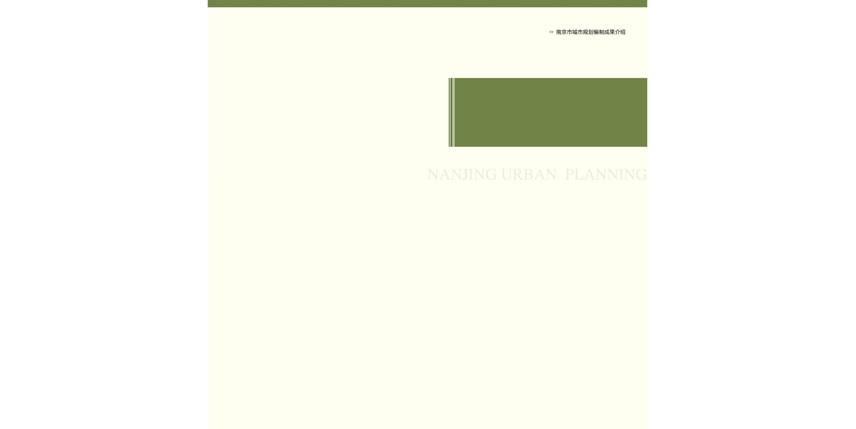
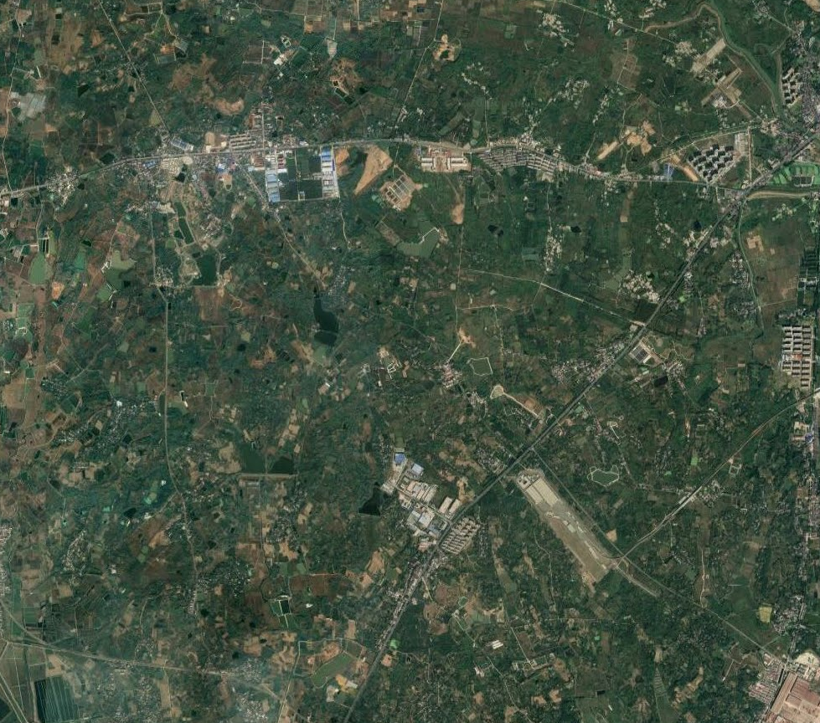
前言
为尽快缓解钟山风景区陵园路、博爱路入口的交通压力，提高游客旅游舒适度，打造紫金山旅游新亮点，南京市规划和自然资源局会市旅游集团（南京钟山风景区建设发展有限公司）组织开展了《钟山风景名胜区东入口详细规划》编制工作。该详细规划已于2020年10月13日由市政府批复（宁政复【2020】106号）。
根据《中华人民共和国城乡规划法》，现将《钟山风景名胜区东入口详细规划》成果向社会予以公布。
《钟山风景名胜区东入口详细规划》
说明
1、本材料是为方便公众了解城市规划而制作的参考性文件。
2、本规划是城市发展的控制与引导性文件，不代表具体的项目实施计划和实施方案。一旦有建设行为，应依据批准的具体项目建设方案实施。
3、城市规划是不断优化更新的过程，规划内容以南京市规划和自然资源局存档备查的最新版本为准，同一地区同内容深度规划若有更新，南京市规划和自然资源局将依法在网站上公布，本材料自动作废。
4、本材料版权及解释权归南京市规划和自然资源局所有，未取得版权人的书面授权，谢绝改变、分发、发布或使用本材料图文资料。
南京市规划和自然资源局
二O二0年十一月
地址：南京市中山路171号
邮编：210005
网址：http://ghj.nanjing.gov.cn/
电话：025-85896072

Slide 2
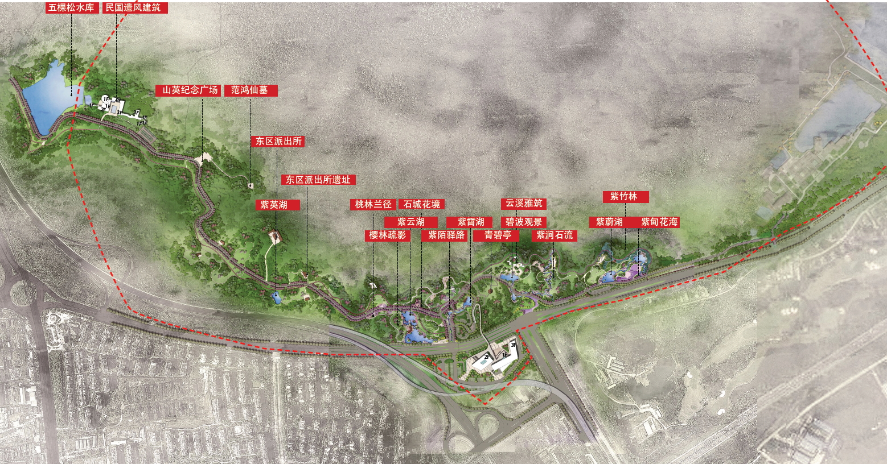
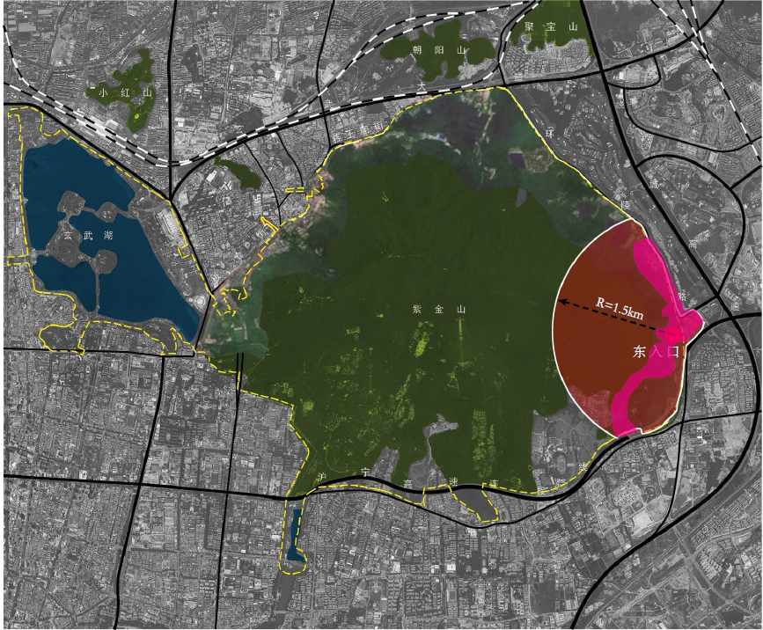
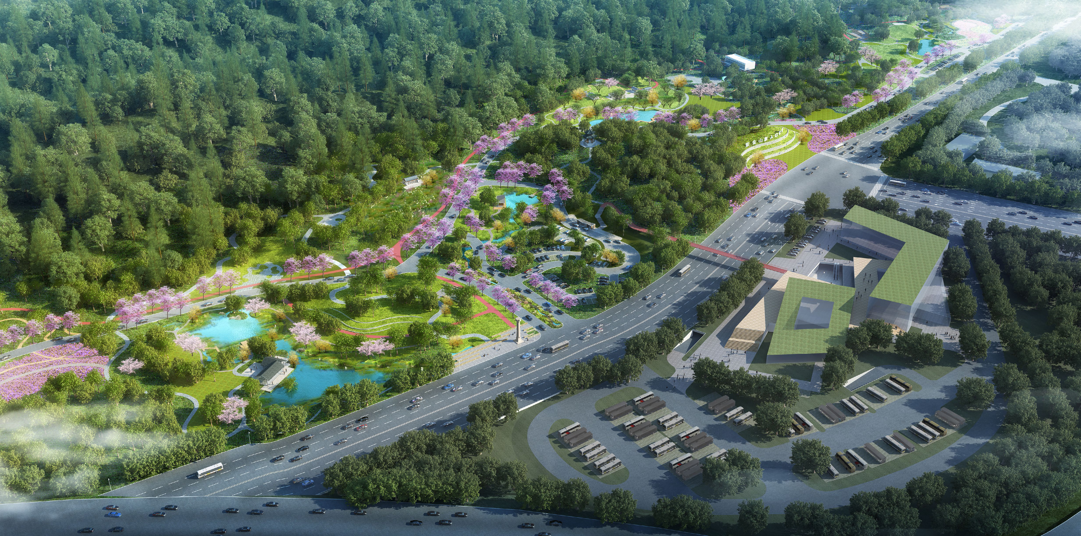
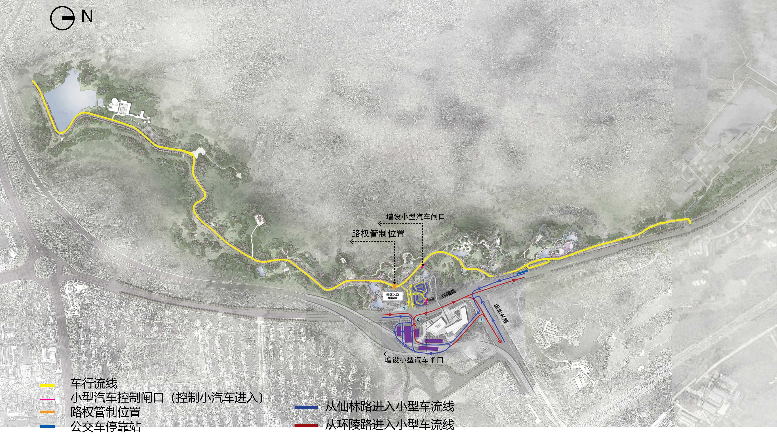
《钟山风景名胜区东入口详细规划》
《南京新尧片区(NJDBa021)
单元控制性详细规划》NJDBa021-11规划管理单元图则修改
项目区位
规划内容
项目是《钟山风景区外缘景区规划》中定位的钟山风景区主入口，是《钟山风景名胜区中山陵园风景区详细规划》中明确的东部主入口广场。该片区未来将作为钟山风景区东入口的集散中心，满足沪宁高速公路及附近来向的游客至钟山风景区的旅游集散需求，同时承担本地居民的日常休闲游憩功能。
钟山风景名胜区东入口项目位于环陵路与仙林大道交叉口，临近沪宁高速连接线以及绕城高速，项目以钟山风景名胜区东入口为中心，西侧向景区内延伸1.5公里，东至天泓山庄北侧地块，规划研究范围约3.03平方公里，规划设计范围约22.5公顷。
总平图
项目向南联系灵谷寺景区、向北联系山北民风区，结合现状共打造8个主题片区，分别：结合现状五棵松水库打造的民国遗风片区，以现状范鸿仙墓为基底打造的山英孤鸿片区，东区派出所遗址所在的山林漫步片区，东入口公园形成紫湖烟柳和紫瑛溪涧两大片区，承载东入口旅游集散功能的紫陌山驿片区，黄马公园片区以及与黄马公园相衔接的过渡段紫竹仙隐片区。每个分区内结合现状布置景点，做到处处有景，步移景异的景观效果。
批准单位 | 南京市人民政府
批准文号 | 宁政复〔 2020 〕 106号
动 态 更 新 信 息 栏
交通规划图

